Slide 1
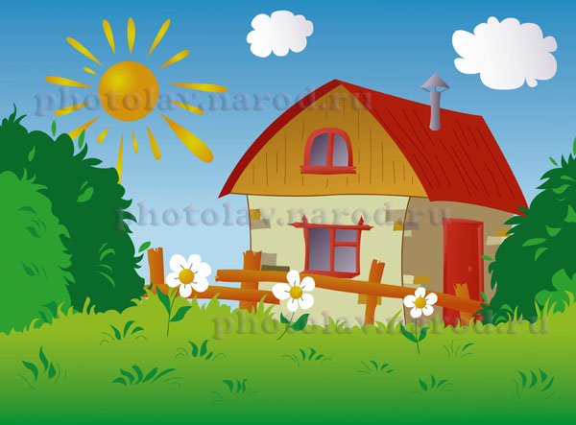
Auf dem Lande gibt es auch viel Interessantes

Slide 2
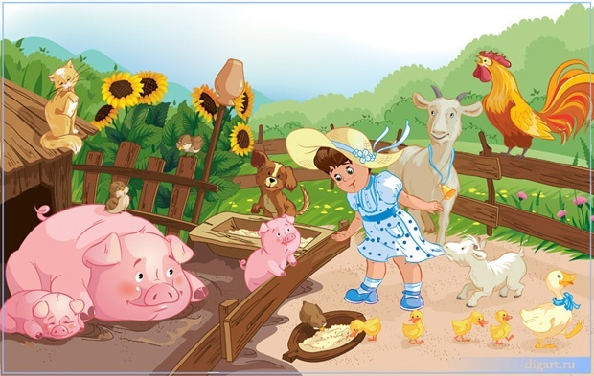
Welches Tier und Geflügel kann man auf dem Bauernhof sehen?

Slide 3
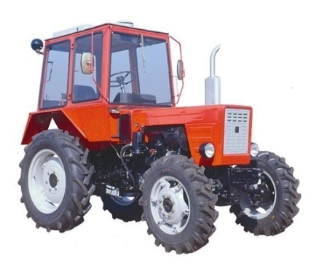
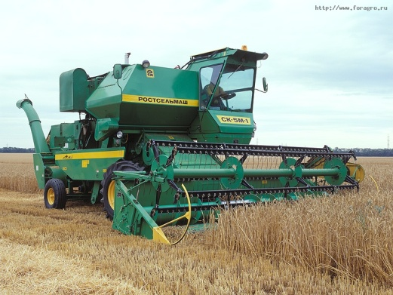
Es gibt viele landwirtschaftliche Maschinen.
Ergänzt die Sätze!
Die wichtigste Maschine im Dorf ist ________________.
Ein wichtiges Gerät ist der ______________. Er bearbeitet den __________.
Die Sämaschine bringt _________ auf das ___________.
Der Mähdrescher ________ Getreide und _________ es gleich.

Slide 4
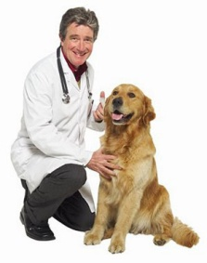
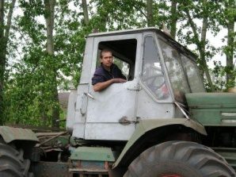
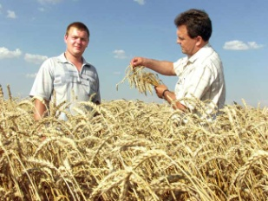
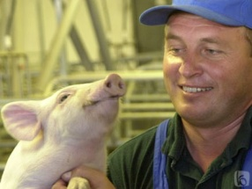
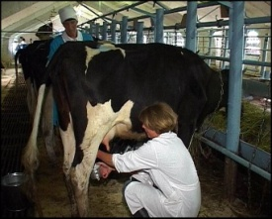
Wer macht was?
Was passt zusammen?
… arbeitet auf dem Feld.
… treibt Viehzucht.
… melkt Kühe.
… heilt Tiere.
… arbeitet mit dem Traktor.

Slide 5
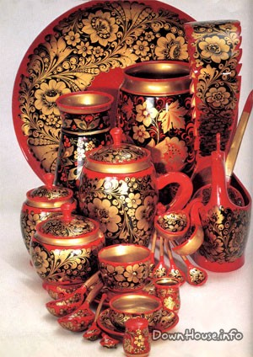
Einige Dörfer sind weltbekannt
Sagt falsch oder richtig?
Chochloma-Malerei.
Dieser Name kommt von der Stadt Chochloma. Diese Stadt liegt nicht weit von St-Petersburg. Damals fanden in Chochloma Messen statt. Die Bauer brachten das Geschirr hierher zum Verkauf. Alles aus Keramik. Die Bauer aus Chochloma bemalten das Geschirr in Rot, Blau, Braun und Gelb. Man benutzt jetzt das Geschirr aus Holz in jeder Familie.

Slide 6
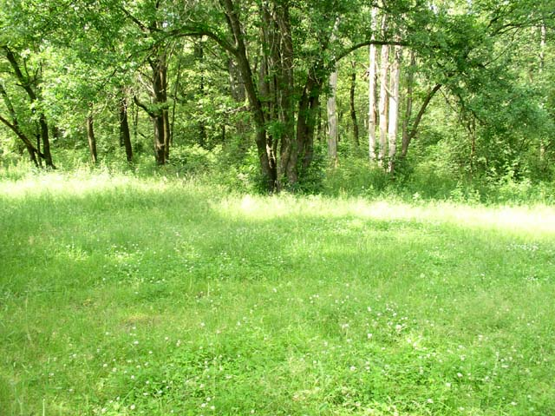
Gehen wir in den Wald spazieren!

Slide 7
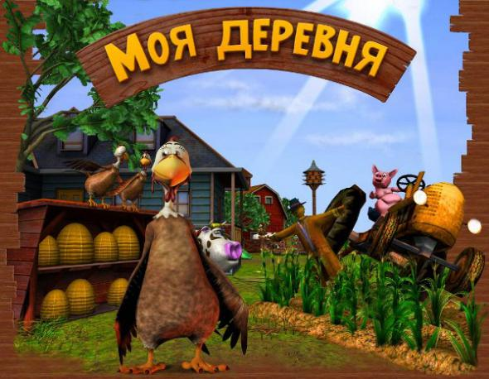
Stellen wir unser Projekt vor

